Slide 1

ВЕРФЬ
Тематический блок
«Технология судостроения, судоремонта и организация судостроительного производства»

Slide 2
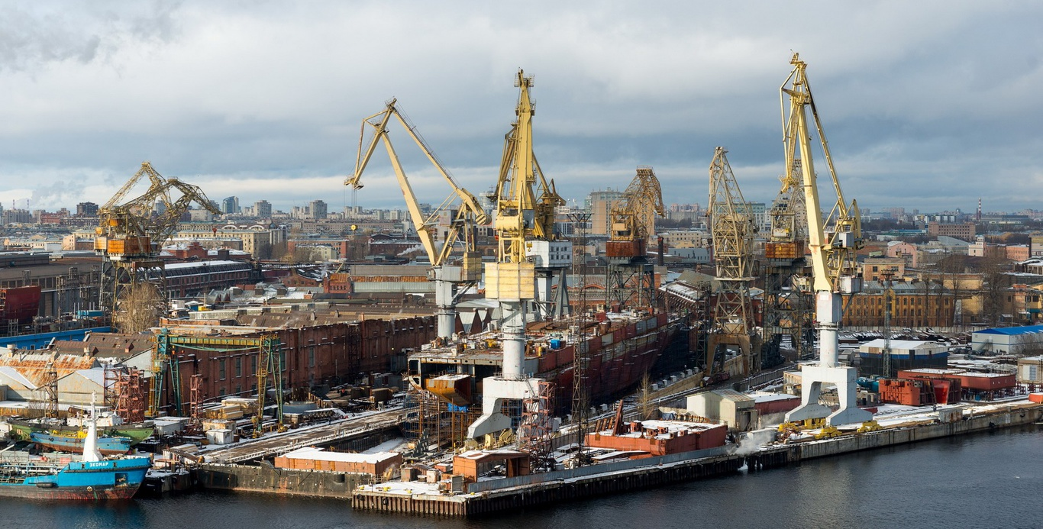
Верфь — место постройки и ремонта судов, предприятие для постройки или ремонта судов и кораблей.
СУДОСТРОИТЕЛЬНЫЙ ЗАВОД

Slide 3
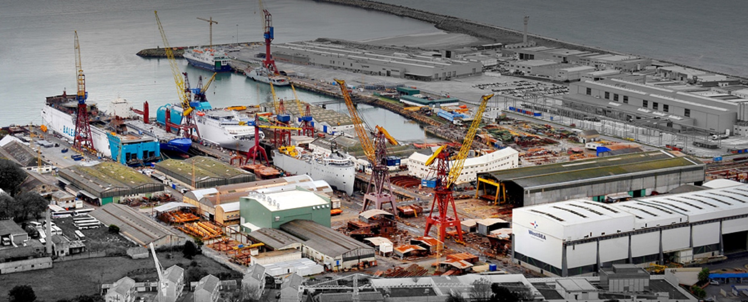
ВЕРФЬ
ВЕРФЬ представляет собой ряд сооружений:
доков, цехов, стапелей, мастерских, складов

Slide 4
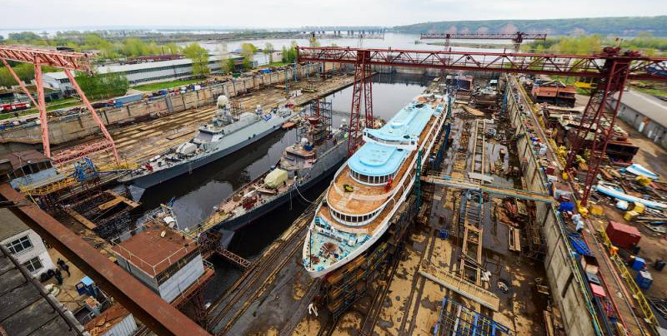

Slide 5
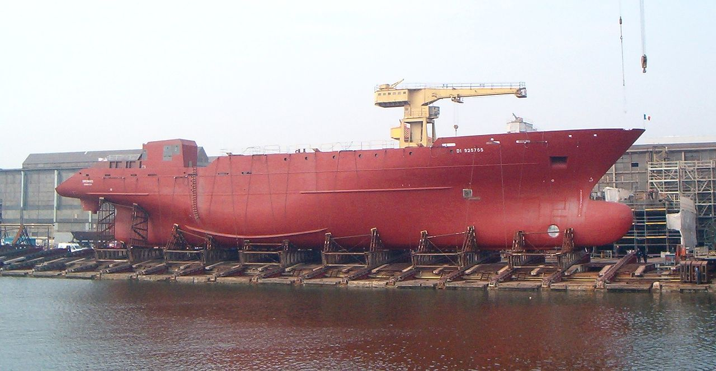
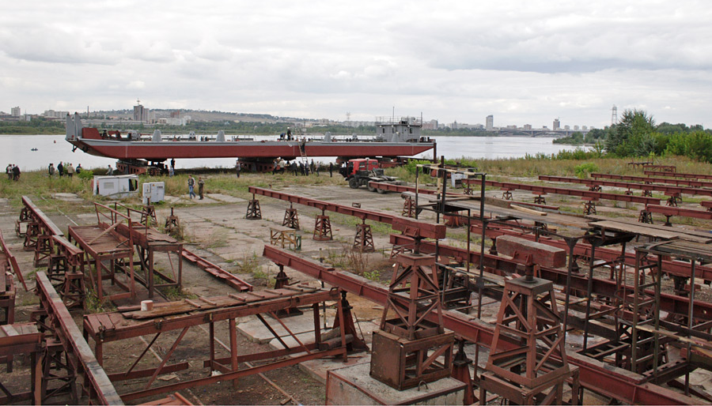
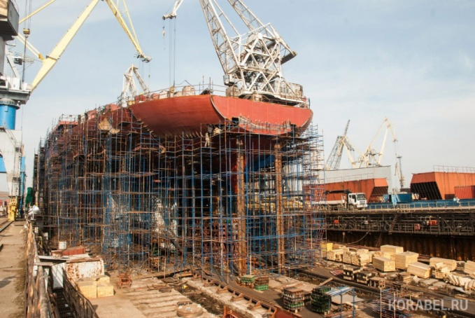
Стапель-сооружение для постройки или ремонта судна и его спуска на воду

Slide 6
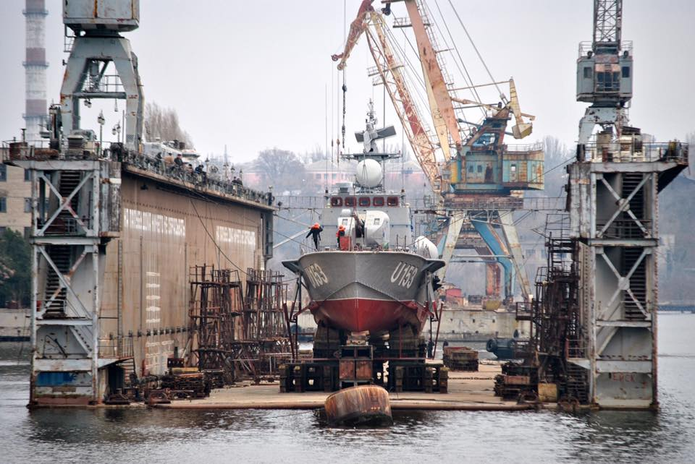
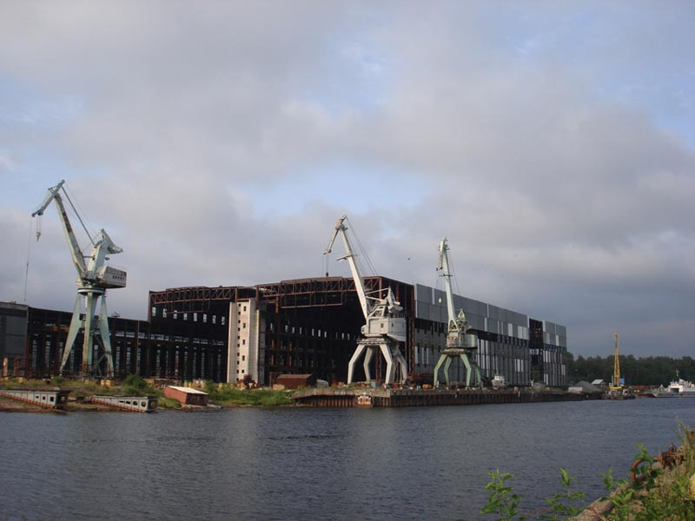
СУДОРЕМОНТНЫЕ ДОКИ

Slide 7
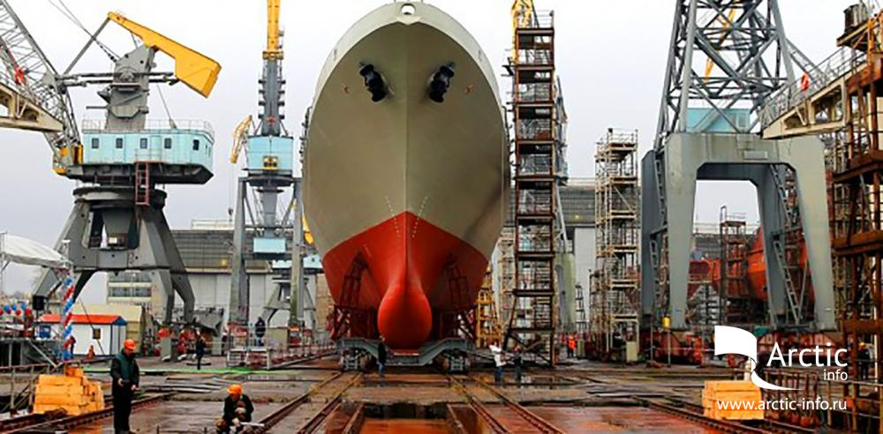

Slide 8
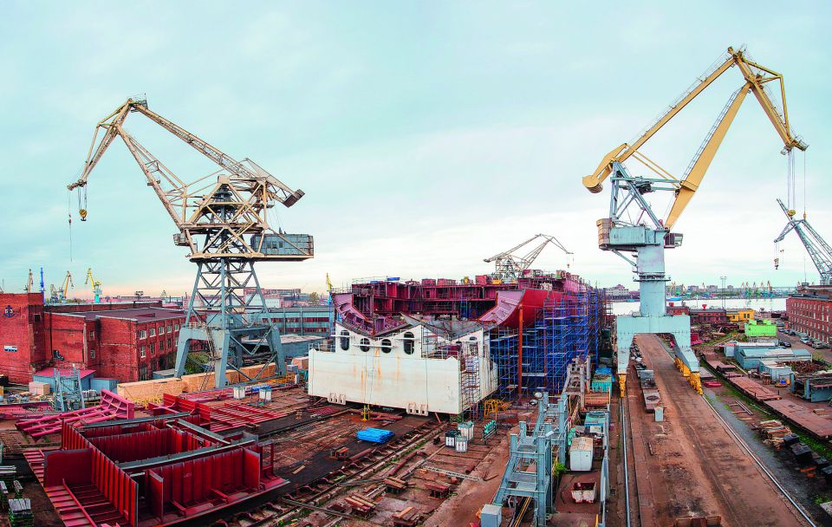
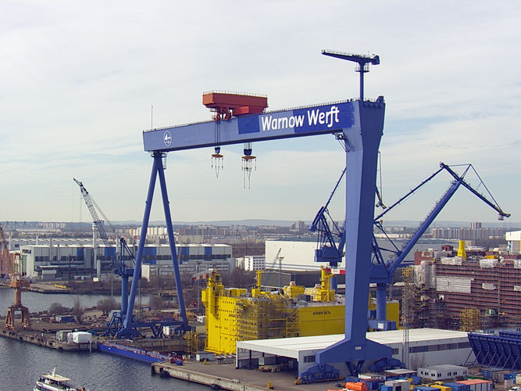
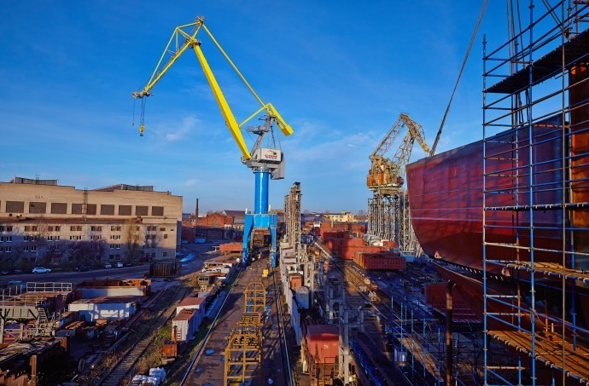
КРАНЫ СУДОСТРОЕНИЯ

Slide 9
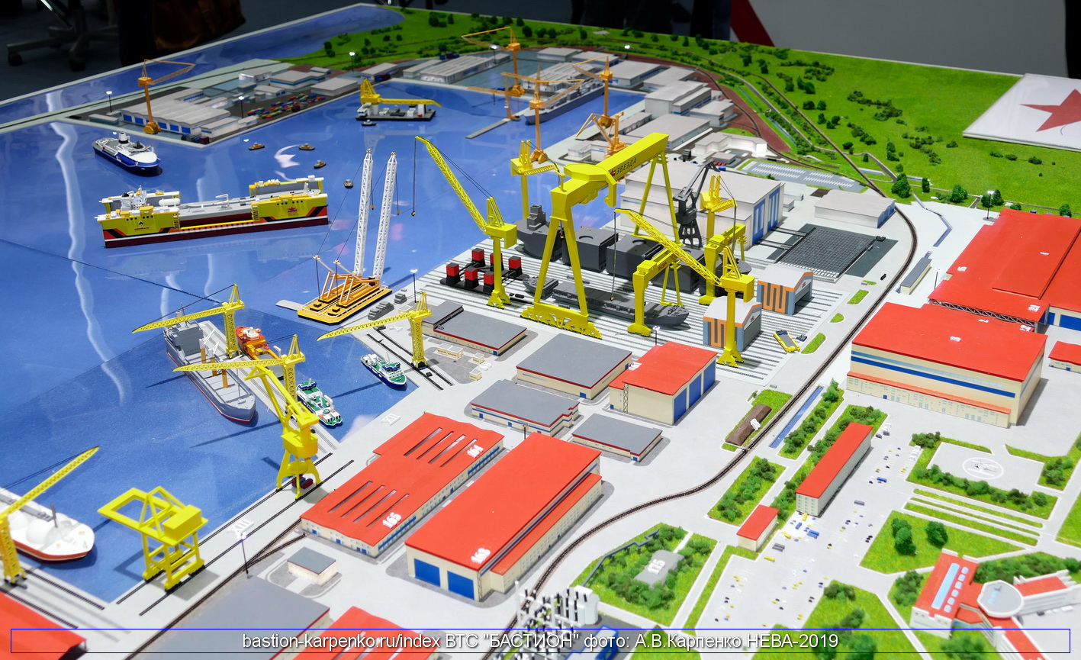
СХЕМА ВЕРФИ

